Slide 1


PHÒNG GIÁO DỤC VÀ ĐÀO TẠO QUẬN LONG BIÊN
Chào đón các em học sinh lớp 4 đã đến với tiết Mĩ thuật

Slide 2


KHỞI ĐỘNG
?
Mắt đỏ, vàng, xanh
Đêm ngày đứng canh
Ngã tư đường phố
Mắt đỏ báo dừng
Mắt xanh báo đi
Vàng chờ tí nhé!
Là cái gì?

Slide 3

PHÒNG GIÁO DỤC VÀ ĐÀO TẠO QUẬN LONG BIÊN
Mĩ thuật lớp 4
CHỦ ĐỀ 11: EM THAM GIA GIAO THÔNG
TIẾT 1: TẠO HÌNH SẢN PHẨM BẰNG HÌNH THỨC VẼ

Slide 4

Đồ dùng
- Màu, giấy vẽ, bút chì, tẩy…

Slide 5

Yêu cầu cần đạt
  Hiểu biết về giao thông và tham gia giao thông an toàn.
  Biết cách thực hiện và tạo hình được sản phẩm bằng hình thức vẽ.
  Giới thiệu, nhận xét và nêu được cảm nhận về sản phẩm của mình, của bạn.

Slide 6
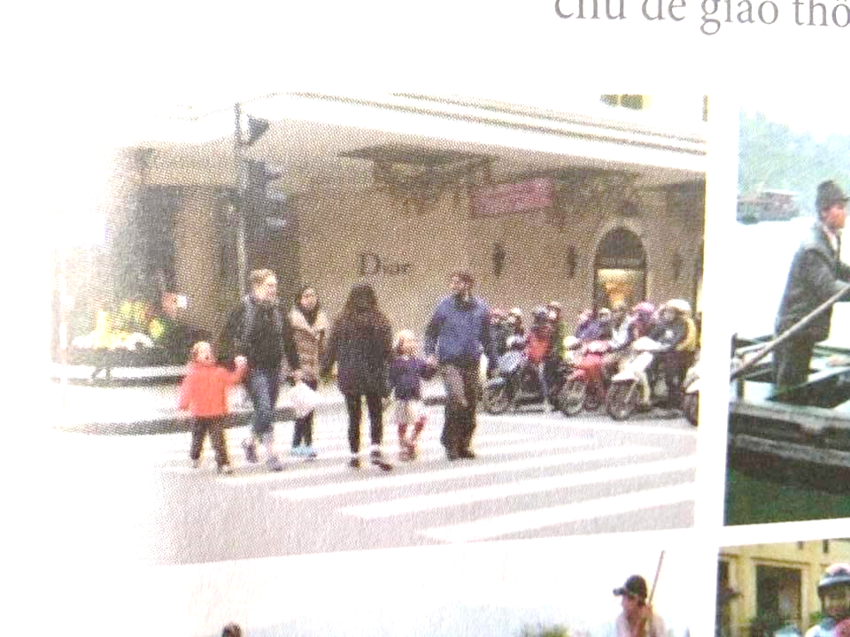
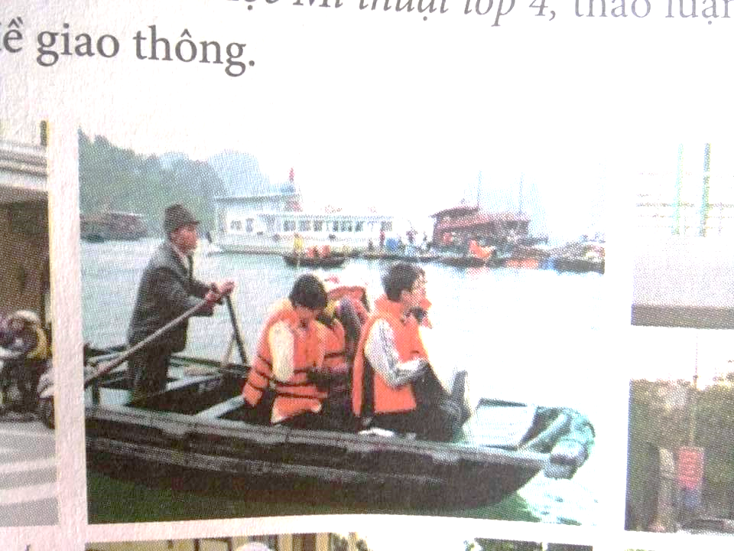
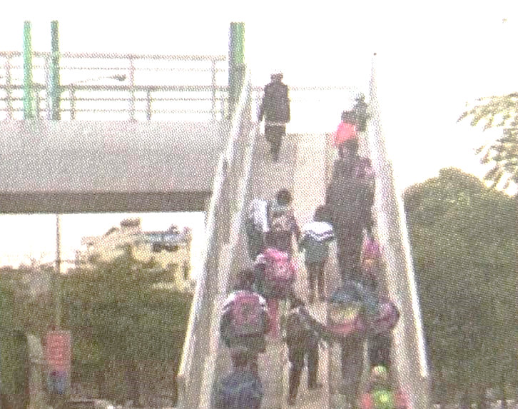
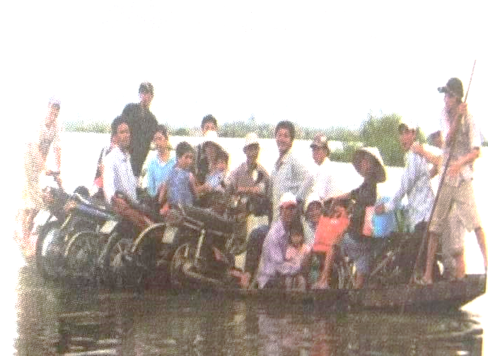
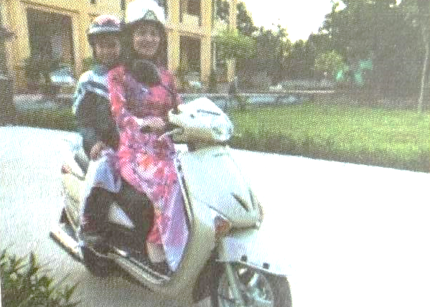
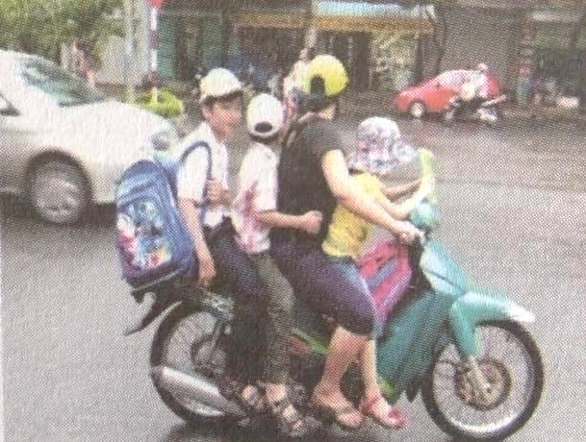
  1. Khám phá
  1. Các bức ảnh chụp hình gì?
  2. Các nhân vật trong những bức ảnh đó tham gia giao thông bằng phương tiện gì?
  3. Bức ảnh nào thể hiện giao thông an toàn và giao thông không an toàn?
1
2
3
5
6
4
  4. Em thường tham gia giao thông khi nào, ở đâu?
  5. Khi tham gia giao thông em thấy xung quanh có những phương tiện nào?
  6. Em đã làm gì để thực hiện an toàn giao thông?

Slide 7
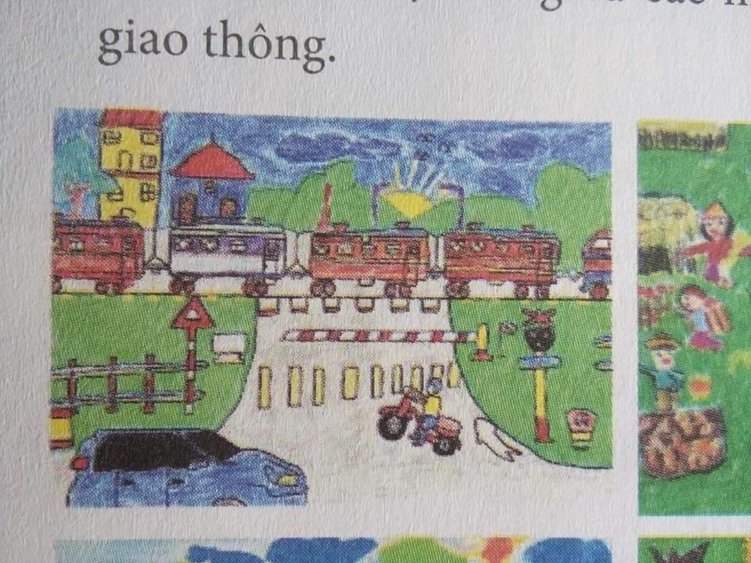
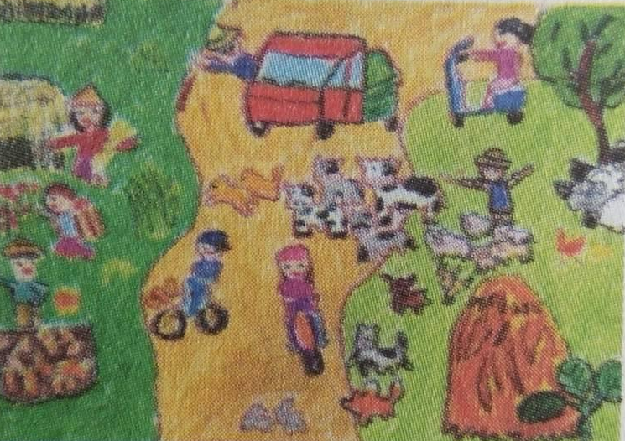
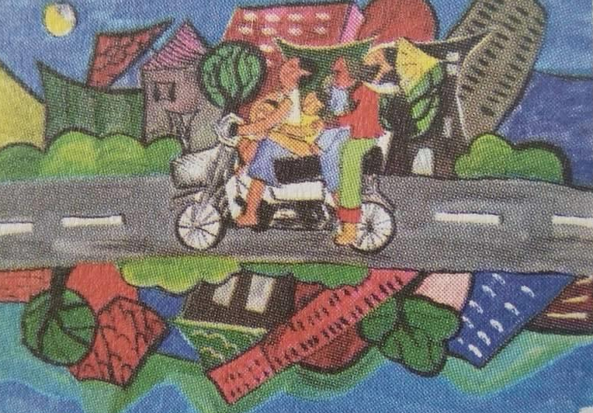
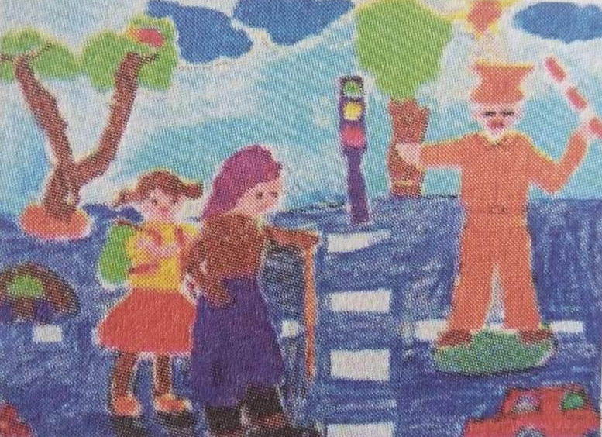
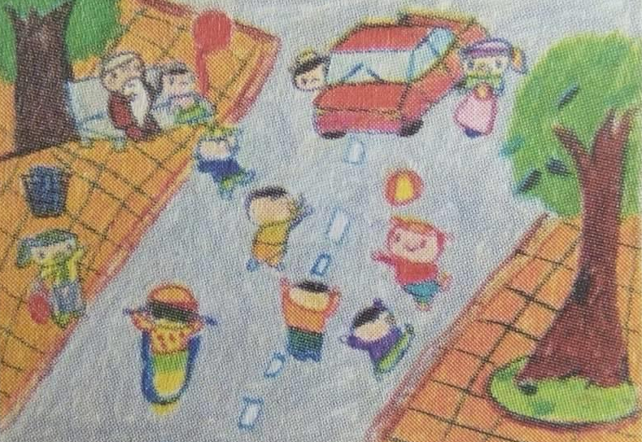
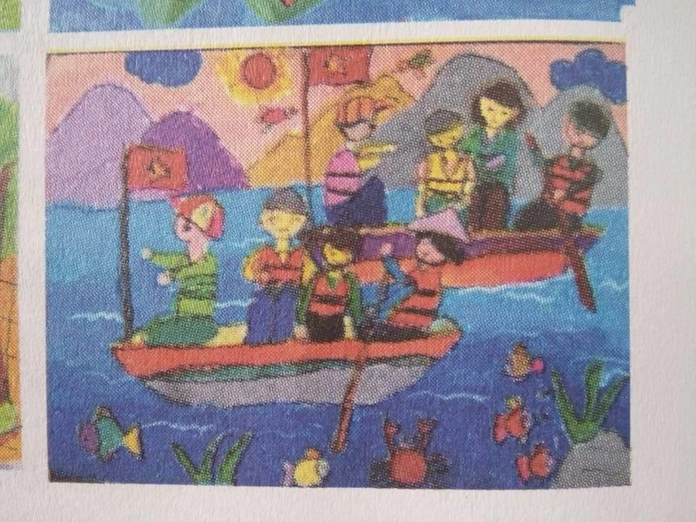
  1. Bức tranh nào thể hiện giao thông an toàn?
  2. Trong mỗi bức tranh thể hiện loại hình phương tiện giao thông gì? Ở đâu?
  3. Các bức tranh thể hiện bằng chất liệu gì?

Slide 8

  Ghi nhớ
Có nhiều nội dung thể hiện chủ đề “Em tham gia giao thông”. VD: Giao thông ở thành phố, ở nông thôn, ở miền núi,…với các hình thức và phương tiện khác nhau.Giao thông đường bộ thường có các phương tiện: ô tô, xe máy, xe đạp,…; giao thông đường thủy thường có các phương tiện : tàu thủy, thuyền, phà,…; giao thông đường sắt: tầu hỏa,…; giao thông đường hàng không: máy bay,…
Khi tham gia giao thông, mỗi người cần có ý thức chấp hành nghiêm chỉnh luật an toàn giao thông.
Có nhiều cách thể hiện tranh vẽ chủ đề “Em tham gia giao thông” với các chất liệu tạo hình khác nhau: màu vẽ (màu sáp, màu nước, màu dạ,…), hoặc giấy được cắt/xé dán,…

Slide 9
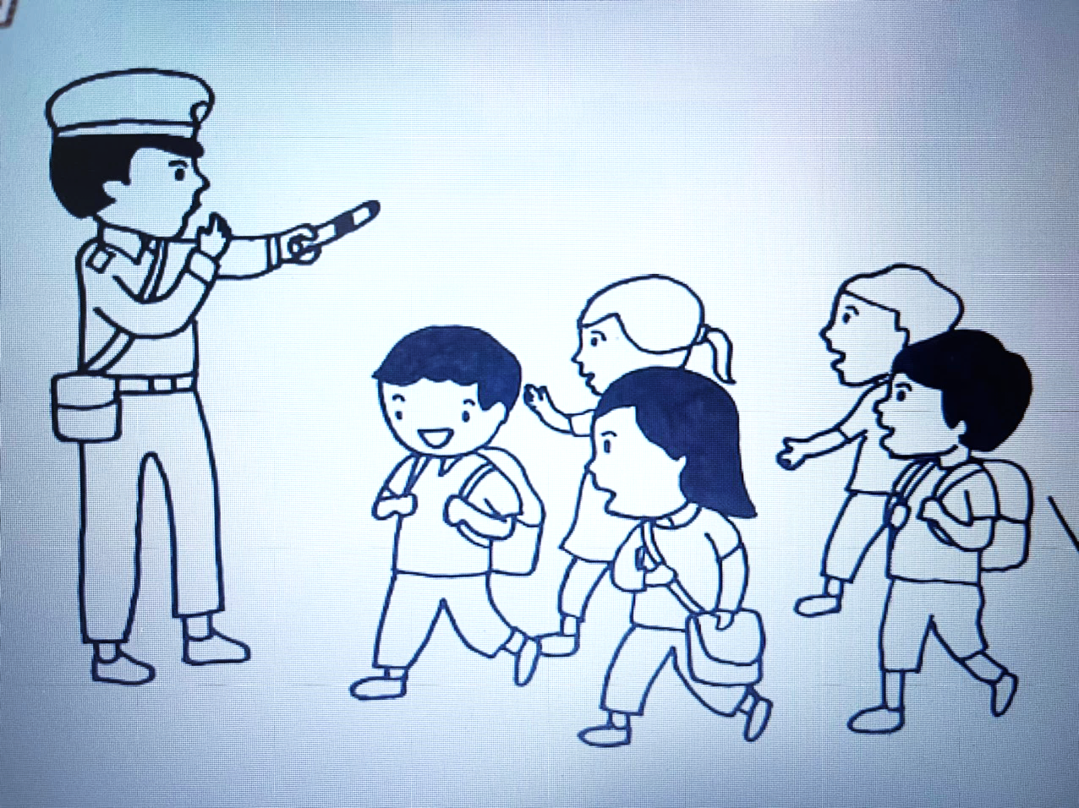
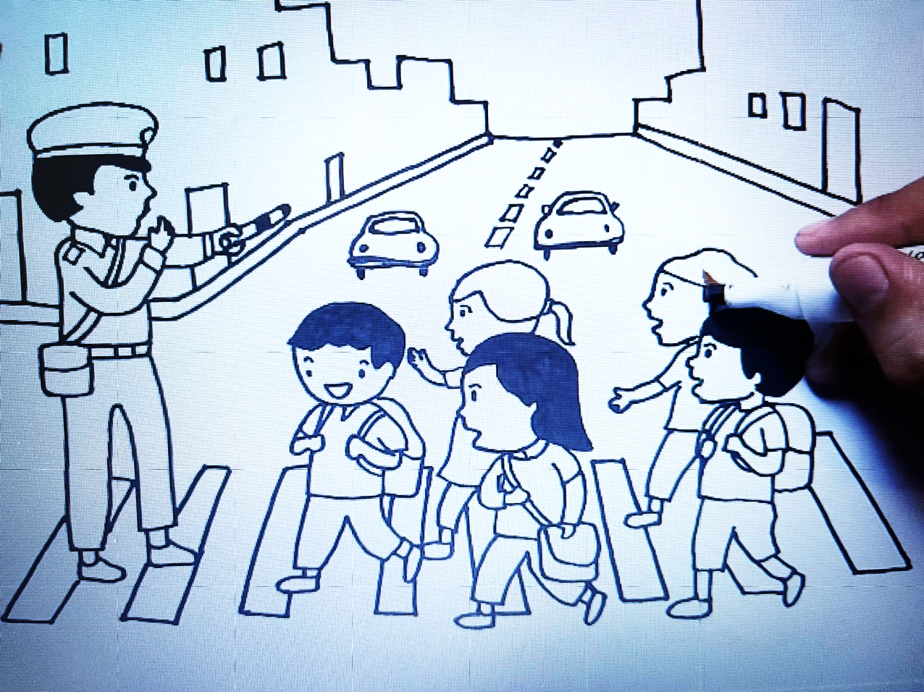
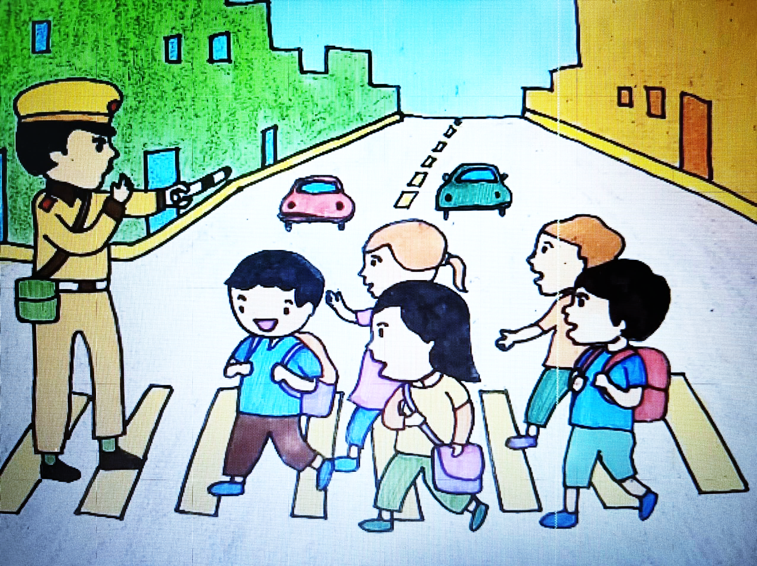
2. KIẾN TẠO KIẾN THỨC - KĨ NĂNG
1. Vẽ hình ảnh chính rõ nội dung.
2. Vẽ chi tiết và vẽ thêm các hình ảnh phụ.
3. Vẽ màu theo ý thích

Slide 10
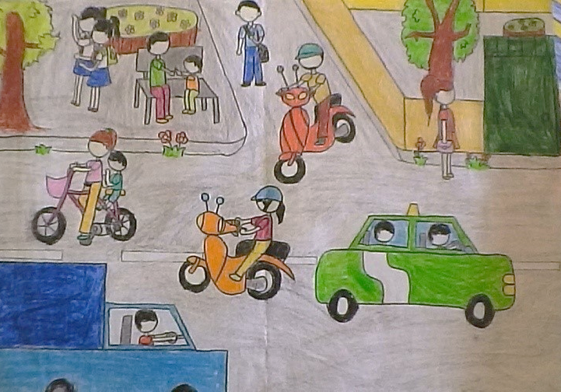
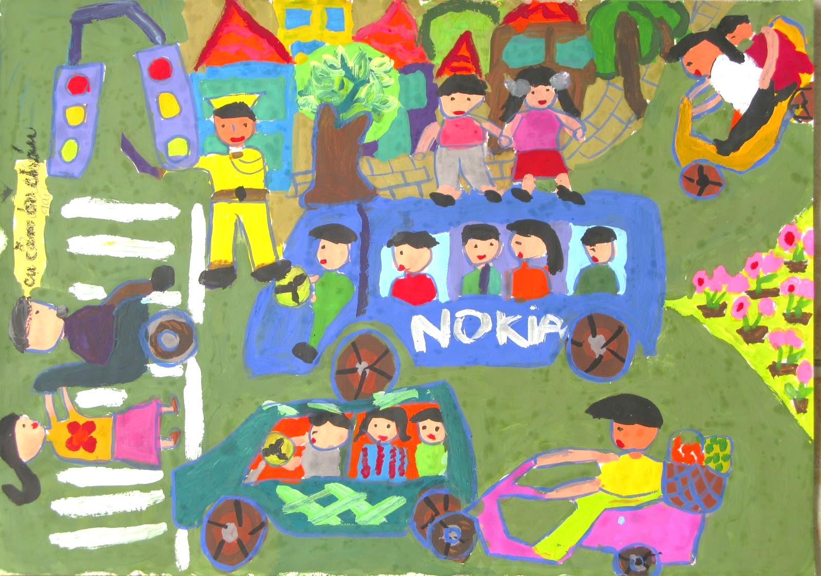
Sản phẩm tham khảo

Slide 11
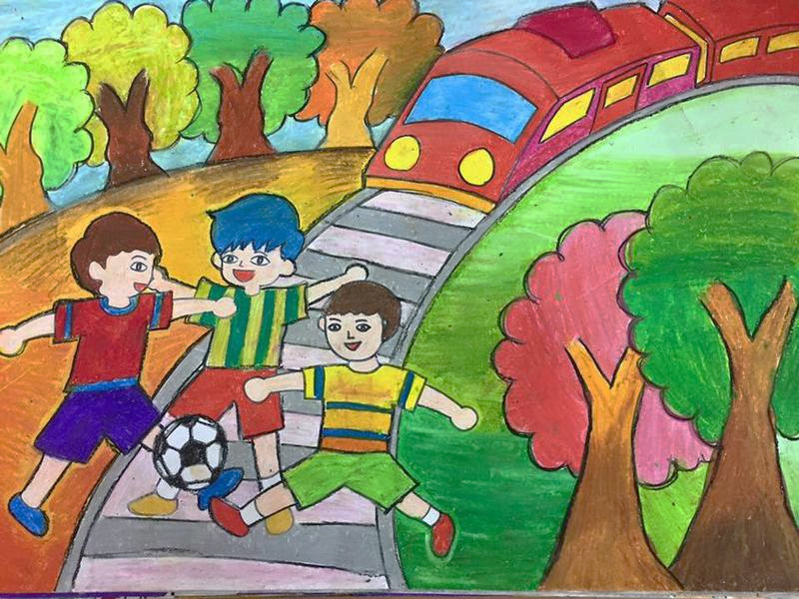
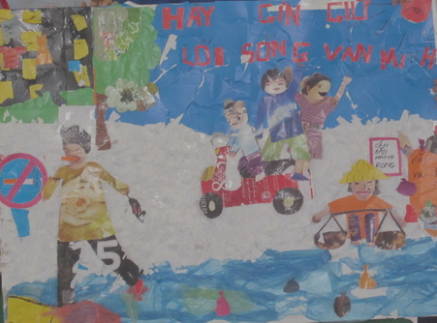

Slide 12

3. Luyện tập – Sáng tạo
Em hãy tạo hình sản phẩm bằng hình thức vẽ!

Slide 13
4.Phân tích đánh giá
Giới thiệu và chia sẻ sản phẩm với người thân trong gia đình.

Slide 14

Dặn dò
  Hoàn thiện sản phẩm
  Chụp ảnh và gửi bài cho cô giáo

Slide 15

Xin chào và hẹn gặp lại các em!

